Slide 1

2022西安交通大学小学期计算机应用能力实训（Arduino项目）
任课教师：
郝宽宽

Slide 2
可燃气体传感器
气体传感器（Gas Sensor）是检测环境中一种或多种气体的存在的装置。这些传感器具有广泛的应用，例如炼油厂、工业中心甚至家庭的安全系统。这些传感器可以检测可燃气体、有毒气体、污染气体等。有几种气体检测方法，最常用的是电化学传感器。这些传感器通过在其加热电极上进行化学反应并测量所产生的电流来测量特定气体的浓度。
MQ气体传感器系列是最常用的气体传感器。MQ9传感器对一氧化碳和易燃气体敏感。它可以检测出检测到浓度从10ppm到1000ppm的一氧化碳和密度从100ppm到10000ppm的可燃气体。 MQ9有一个内部加热器，如果施加5V电压，它会开始预热。
该传感器的内阻随着可检测气体的密度变化而变化。该值可以通过简单的电路读取。不需要任何额外的电路。
参考网址：
https://www.yiboard.com/thread-1246-1-1.html
https://github.com/miguel5612/MQSensorsLib
https://github.com/aghezelbash/MQ9-arduino
https://programozdazotthonod.hu/2020/05/03/a-proper-guide-to-the-mq9-sensor/

Slide 3
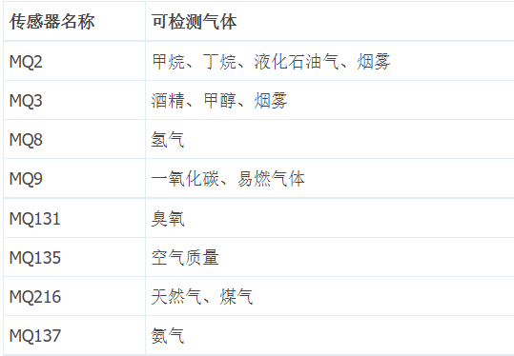
MQ气体传感器系列

Slide 4
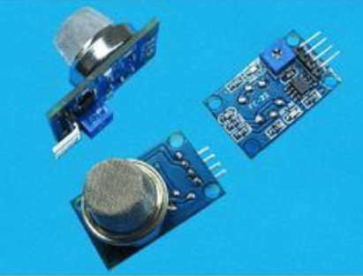
mq-9气体传感器

Slide 5
实验32：可燃气传感器
检测空气中可燃气浓度
实验器材
Arduino开发板及USB数据线
面包板及跳线若干
MQ-9可燃气传感器1块
接线
VCC 接+5V
GND 接地
DO 悬空
AO 接A0

Slide 6
电路连接
为了获得正确和准确的数据，需要先执行以下操作：
MQ9传感器需要48小时的预热时间。
需要校准传感器。
该模块有4个引脚。将Vcc连接到5V，GND连接到GND。 AO引脚根据气体浓度返回模拟值。如果气体浓度高于某个值，则DO引脚返回HIGH。该值可通过电路板上的电位器设置。

Slide 7
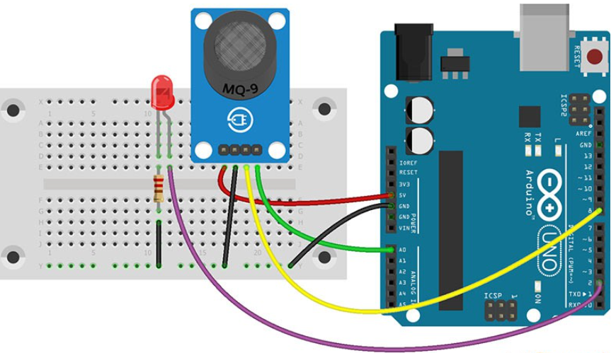
电路连接（续）
请勿将此传感器暴露在水和霜中。
施加高于5V的电压或将电压施加到错误的引脚可能会损坏传感器。
将传感器长时间暴露在高浓度气体中可能会对其性能产生负面影响。
摇晃或振动传感器可能会降低其精度。

Slide 8

校准MQ9气体传感器
使用模块前，需要校准。该传感器基于电阻比 (Rs/R0) 测量气体浓度。R0（1000ppm浓度的LPG中的传感器电阻）和 Rs（传感器的内部电阻随气体浓度而变化）。
在洁净空气中，预热后(实验条件不允许)，等待约 15 分钟，直到 R0 达到固定值。
R0 计算：采样 100 个 VRL 数据求均值，并根据RL阻值（一般来说是5kΩ），我们计算Rs。然后 根据手册中的图表，查找计算R0。
在正式测试时，将R0替换为校准传感器时获得的R0值。

Slide 9
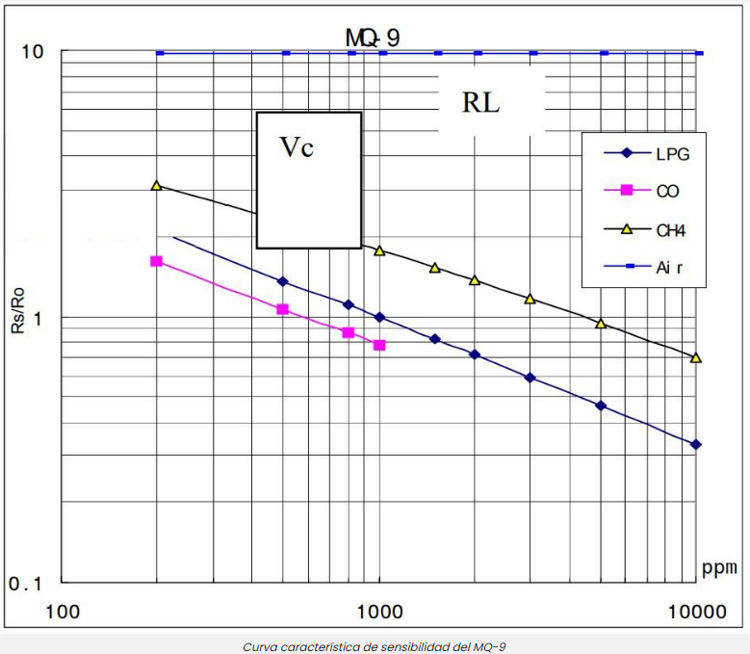
获取气体浓度
测量浓度的原理就是计算MQ-9传感器的灵敏度电阻比Rs/R0,然后根据MQ-9的灵敏度曲线查找对应的PPM浓度值。
PPM表示百万分之一，如1L空气中有1μL某物质，则某物质含量为1ppm
可以根据右图将公式拟合出来，然后使用公式计算ppm.

Slide 10
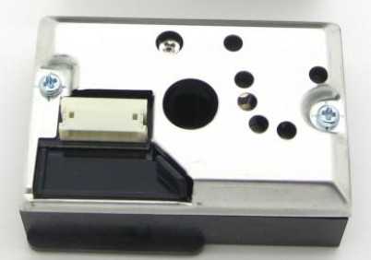
PM2.5传感器
衡量空气质量的一个重要指标是PM2.5。
PM2.5定义是环境空气中空气动力学当量直径小于等于 2.5 微米的颗粒物，它能较长时间悬浮于空气中，其在空气中含量浓度越高就代表空气污染越严重，最致命的是PM2.5不会被呼吸道拦截，可以直接进入肺泡被人体吸收，所以PM2.5的浓度直接关系到了人类的生存健康。

Slide 11
空气质量对照表
3000+ | 很差
1050 - 3000 | 差
300 - 1050 | 一般
150 - 300 | 好
75 - 150 | 很好
0 - 75 | 非常好

Slide 12
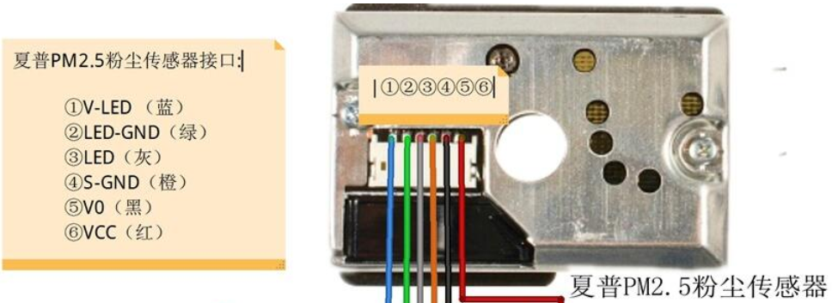
引脚图

Slide 13
实验33 PM2.5检测
实验器材
NodeMCU开发板及USB数据线
面包板及跳线若干
PM2.5传感器1块
150Ω电阻1个
220μF电容1个
参考网址
https://www.guokr.com/article/434130/#id7

Slide 14
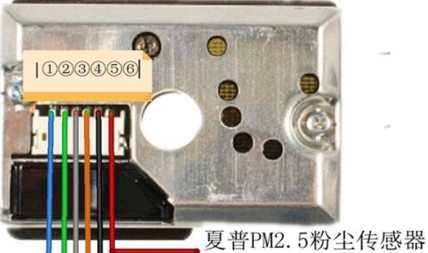
ESP8266实物图
GP2Y10 |  | Arduino
1 | 150欧电阻 | 5V
1 | 220uF电解电容 | GND
2 | -> | GND
3 | -> | 2
4 | -> | GND
5 | -> | A0
6 | -> | 5V

Slide 15
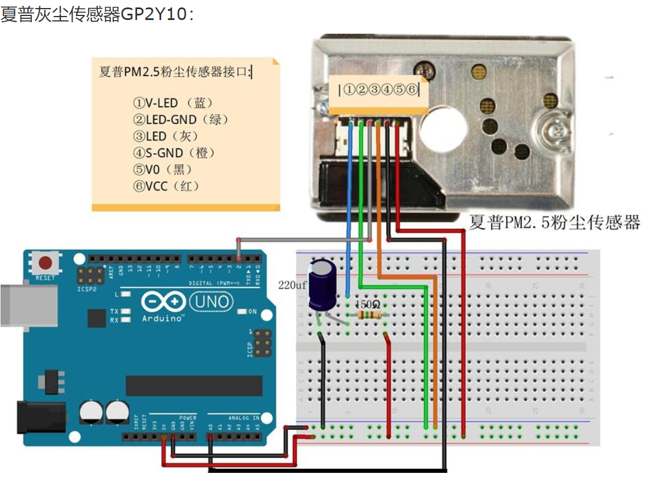
Uno实物图

Slide 16
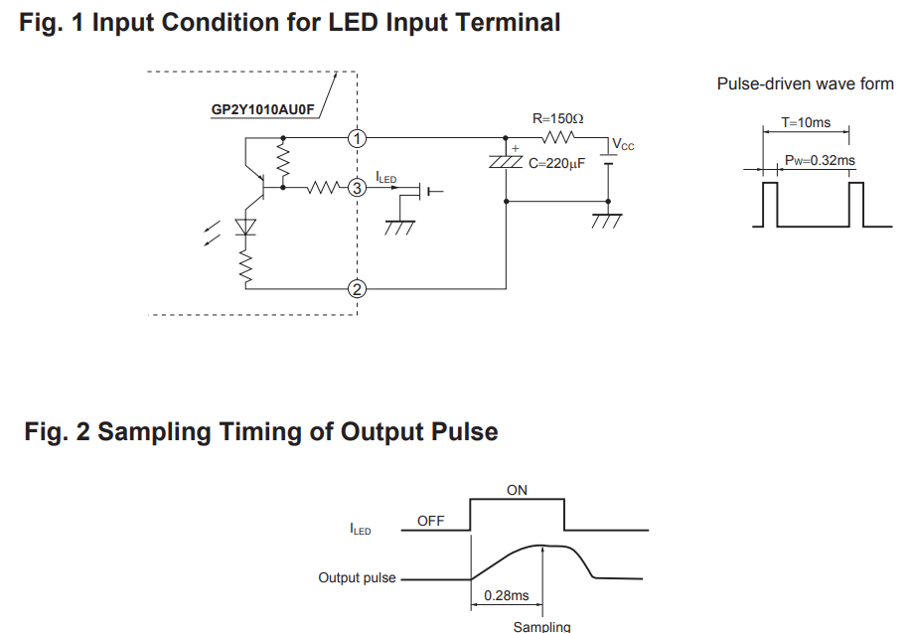
检测 PM2.5 条件

Slide 17
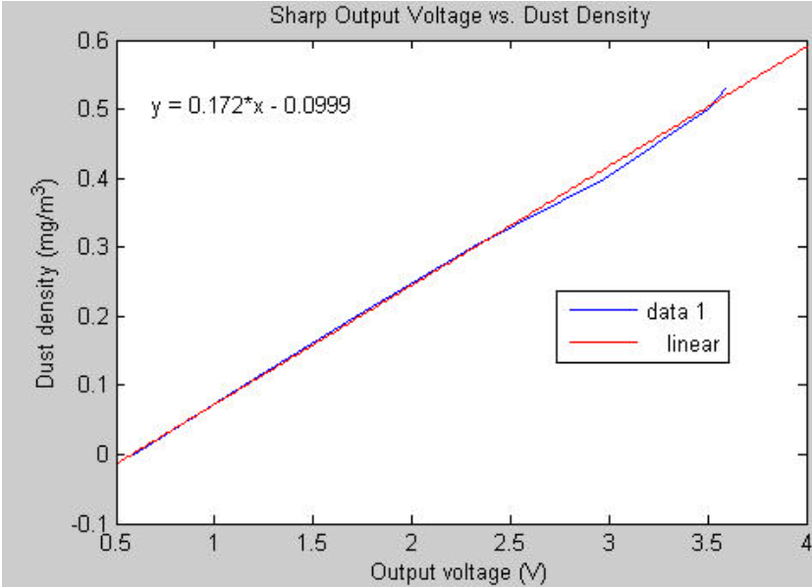

Slide 18
YL-69土壤湿度传感器
土壤湿度传感器又名土壤水分传感器，土壤含水量传感器。
土壤水分传感器由不锈钢探针和防水探头构成，可长期埋设于土壤和堤坝内使用，对表层和深层土壤进行墒情的定点监测和在线测量。
与数据采集器配合使用，可作为水分定点监测或移动测量的工具测量土壤容积含水量，主要用于土壤墒情检测以及农业灌溉和林业防护。
当水量较多时，土壤传导更多的电流，这意味着阻值将更小。因此水分含量会更高。干土会降低电导率。因此，当水量较少时，土壤传导的电量较少，这意味着它具有更大的阻值。因此水分含量会降低。

Slide 19
电源：3.3V~5V
获取湿度信息的方式（2种可同时使用）：
从传感器的D0引脚：土壤湿度大于某个阈值，则D0输出0，否则输出1。（多用于湿度阀值控制开关）。
从传感器的A0引脚：获取到模拟量，更加精确。土壤湿度越大，获取的模拟量值越大。（多用于显示实时湿度值）。
传感器板上的VCC接电源，GND接地，A0接单片机模拟输入，D0接数据输入。
可通过电位器调节土壤湿度的阀值，顺时针调节，控制的湿度会越大，逆时针越小；湿度低于设定值时，DO输出高电平，模块提示灯亮；湿度高于设定值时，DO输出低电平，模块提示灯灭。

Slide 20
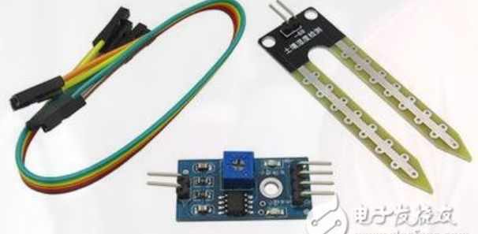
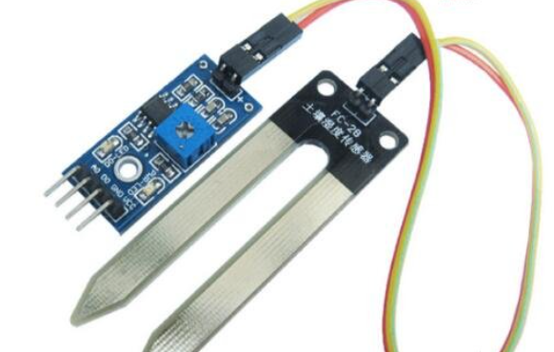
土壤湿度传感器

Slide 21
土壤湿度传感器悬空时A0引脚输出为1024，当将土壤湿度传感器查到花盆的某一位置后，A0引脚输出值快速下降到某一稳定值，然后拔出土壤湿度传感器，再将其插到花盆的其它位置，这时A0引脚随着不同位置的湿度不同输出不同的模拟值。
采用土壤湿度传感器控制水泵对花盆进行浇水的思路就是设置某一阈值，当A0引脚的输出值高于该阈值时，控制水泵对花盆胶水，当A0引脚输出值低于阈值时，停止水泵。可以设置两个阈值，高阈值A和低阈值B，当土壤湿度传感器模拟引脚输出高于A时，启动水泵，当土壤湿度传感器模拟引脚输出值低于B时，停止水泵。这样可以方式频繁的浇水。

Slide 22
实验34：土壤湿度检测
实验器材
NodeMCU开发板USB数据线
YL-69土壤湿度传感器1个
接线图
VCC引脚 ：接电源正极。
GND引脚：接电源负极。
A0引脚 ： 输出土壤湿度传感器的模拟电压值，输出范围为0-1024。
D0引脚 ： 输出土壤湿度传感器的开关量值，值为0,和1，开关量的变换值由蓝色顶调电位器进行控制。

Slide 23
项目：气象检测
传感器采集数据
显示、通知、预警分析结果
串口显示
LCD显示
数码管显示
Adafurit 联网显示
LED 显示
蜂鸣器预警
联网并进行设备控制
终端通过网络控制 Arduino/NodeMCU 外围设备

